Slide 1

빅데이터 UI 전문가 양성과정
이 소 영 강사
yisy0703@naver.com
https://github.com/Soyoung-Yi/bigData
\\192.168.1.103

Slide 2
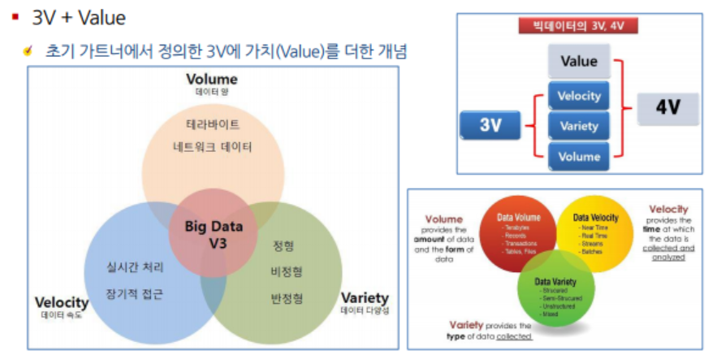
킬로(10³)-메가(10⁶)-기가(10⁹)-테라(10¹²)-페타(10¹⁵)-엑사(10¹⁸)-제타(10²¹)-요타(10²⁴)

Slide 3
빅데이터 소스유형
활용방향
데이터 형태
저장 소스
기준 :
스키마가 유무?
연산가능 ?
RDBMS
(Oracle, MySQL)
① 휴먼 데이터
(ERP그룹웨어, CRM고객데이터, MES 제조시스템, SCM물류시스템, VOS고객센터 데이터…)
현황파악
정형데이터
행태분석을 통한 타켓마케팅, 미래예측, 재난안전, 이탈고객방지 ..
반정형데이터
(로그 text, xml, json파일)
txt, xml, json
파일형태
② 로그성시스템데이터
(기계 ex. 서버스마트폰, IoT 등으로부터 나온 데이터)
신상품개발, 고객유치,
(분석과 전략이 함께)
③ 웹 데이터
(기사 및 sns 등의 웹데이터)
비정형데이터
(text, image, voice, video)
하둡기반 HBASE
NoSQL
관계분석, 문맥데이터분석의 자연어처리
비정형데이터는 정형화 어플리케이션의 성능이 중요(java, R, Python)

Slide 4
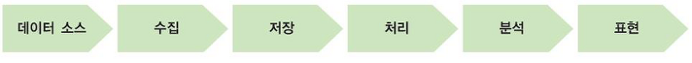
Spark
(Spark, Java, Python, R, SQL)
DBMS
Sqoop
HDFS
MapReduce
(Java)
IoT기기
로그데이터
NoSQL
Pig
RDBMS
공공데이터
(data.go.kr..)
HIVE
R, Python
(머신러닝 – 통계기반,
딥러닝-지도학습과 비지도학습)
Web데이터
(기사,SNS…)
크롤러
(Python, R, Java)

Slide 5
일정
선수학습(40시간) – 빅데이터 개념, HTML, 웹크롤링(?)
JAVA 5주
DB (oracle, MySQL) 2주
웹표준(HTML, CSS, JavaScript, jQuery) 2주
R 3주
Python 3주
dJango 1주
Hadoop 에코 시스템 1주
프로젝트 4
취업지원팀 : 이력서 특강, 취업특강 등

Slide 6
로드맵
포로그래밍
Developer
Data Scientist
Business Analysist
IT 개발자
데이터 분석가, 분석 개발자
비즈니스 분석가
딥러닝
머신러닝
텍스트 마이닝
연관분석
기초통계 및 선형대수
머신러닝
회귀분석, 분류분석
군집분석
추천시스템
실무
웹프로그래밍
인공신경망
Tensorflow, Keras
DNN, CNN, RNN
데이터 분석 라이브러리
Django
Flask
윈도우프로그래밍
N차원 배열 다루기
데이터프레임
데이터 시각화
지리정보시스템
웹데이터 수집
Web표준
모듈과 패키지
객체지향 프로그래밍
예외 처리
파일 입/출력
데이터베이스 연동
핵심
프로그래밍 언어 활용
SQL
개발 환경 구성
자료형과 연산자
데이터 구조
제어문
함수
공통
프로그래밍 언어 기본
IT 전문가
기계학습기반 분석 전문가
도메인 분석 전문가

Slide 7
교과목 (NCS.go.kr참조)
 | NCS능력단위(요소) |  | 시간 | 일수 | 내용
1 | 200102 0215_15v3 | 프로그래밍 언어활용 | 70 | 8.75 | Java
2 | 200102 0216_15v3 | 응용 SW 기초기술 활용 | 40 | 5 | Java io
3 | 200102 0205_16v4 | 데이터 입출력 구현 | 40 | 5 | Oracle, MySQL
4 | 200102 0201_16v3 | 요구사항 확인 | 40 | 5
5 | 200102 0206_16v4 | 통합 구현 | 40 | 5 | JDBC
6 | 200102 0224_16v4 | 화면설계 | 50 | 6.25 | WebStandard
7 | 200102 0225_16v4 | 화면구현 | 50 | 6.25 | WebStandard+JS
8 | 200102 0708_17v2 | UI구현 | 130 | 16.25 | R, python
9 | 200101 0509_17v2 | 빅데이터분석결과시각화 | 60 | 7.5
10 | 200102 0903_17v1 | 빅데이터수집시스템개발 | 45 | 5.625
11 | 200102 0905_17v1 | 빅데이터처리시스템개발 | 45 | 5.625
12 | 200102 0904_17v1 | 빅데이터저장시스템개발 | 45 | 5.625
13 | 200102 0906_17v1 | 빅데이터분석시스템개발 | 45 | 5.625
14 | 200102 0707_17v2 | UI디자인 | 130 | 16.25 | 프로젝트(4주)

Slide 8
시스템 폴더 관리
d:\bigdata\DOWNLOAD : 개발환경을 위한 다운로드 파일
d:\bigdata\IDE : 통합개발환경 폴더
d:\bigdata\source : 수업시간 개발 소스
d:\bigdata\note : 교안 노트
d:\bigdata\취업 : 취업에 관련된 정보 및 이력서 포트폴리
오(버전 관리 중요)

Slide 9
시스템 설치
Vaccine(V3) 다운로드 & 설치 https://www.ahnlab.com/
비주얼스튜디오 : https://visualstudio.microsoft.com/ko/
크롬브라우저 : https://www.google.com/chrome/browser

